Slide 1

Thomas
Cassagne
E2 – MARCO CASION

Slide 2
SOMMAIRE
Besoin client
Données mises à disposition
Analyse originale – Distribution
Analyse originale – Visualisation
Normalisation des données
Création d’un Modèle : V1
Analyse finale – Distribution
Feature engineering
Analyse finale – Visualisation
Création d’un Modèle : V2
Démonstration - API
Annexes

Slide 3
Besoin client
La société « Marco Casion » achète des voitures d’occasion en Inde.
Marco (gérant de la société) avait pour habitude de faire des offres de reprise via un questionnaire en ligne et une réponse personnalisée par email.
Pour gagner du temps il a décidé de moderniser son process en donnant une réponse immédiate via son site internet, à l’aide d’un formulaire qui prend en compte un certain nombre de critères.
Afin d’attirer de nouveaux clients, Marco propose des prix de rachat 9% plus cher que la moyenne.

Slide 4
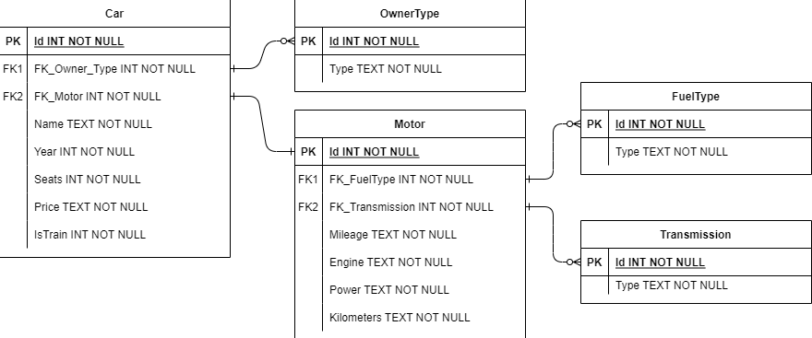
données mises à disposition
Base de données relationnelles contenant la liste des véhicules (et leurs caractéristiques) vendues en Inde sur les dernières années.

Slide 5
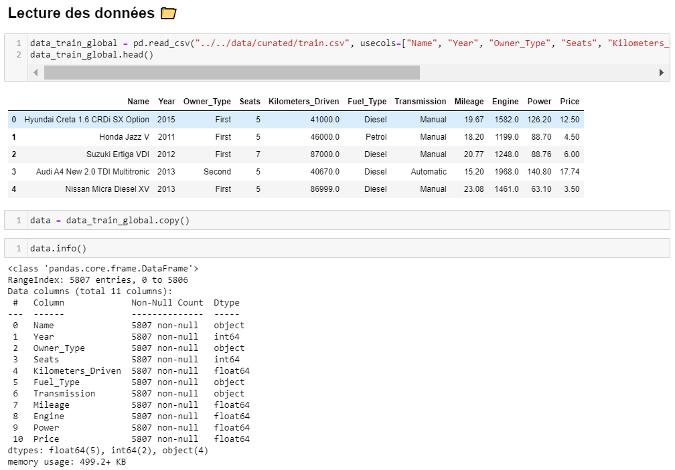
données mises à disposition - features

Slide 6
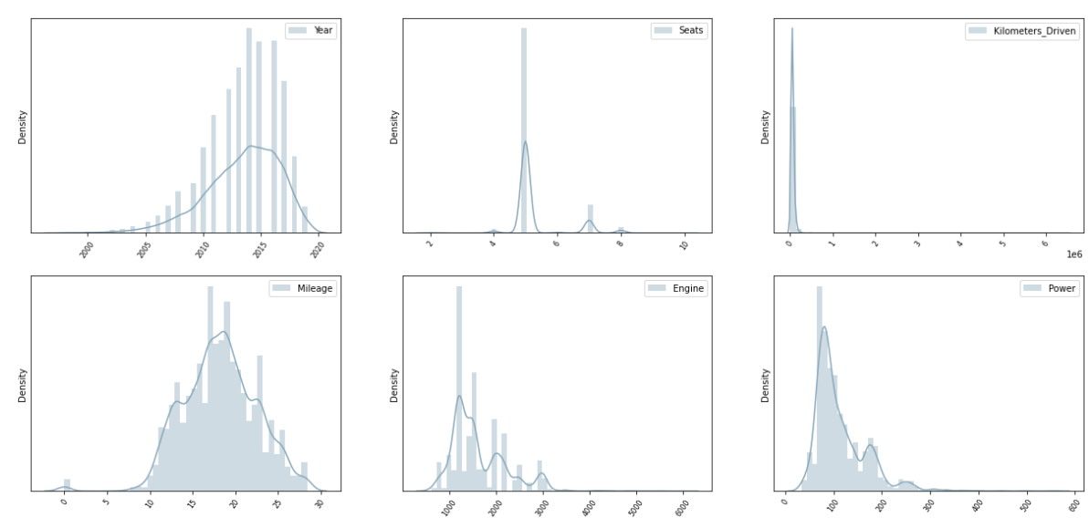
ANAlyse originale - distribution
Notes:
Après avoir importé mes données et effectuer un premier nettoyage « générale » voici un échantillon des données ainsi que leurs distributions

Slide 7
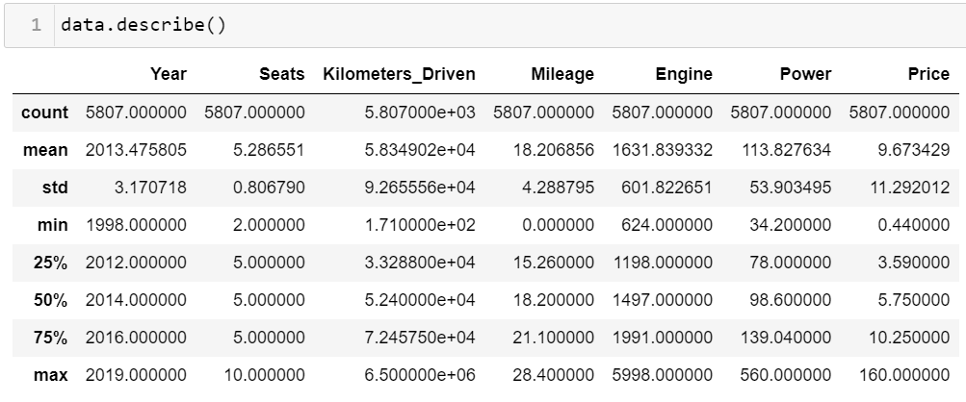
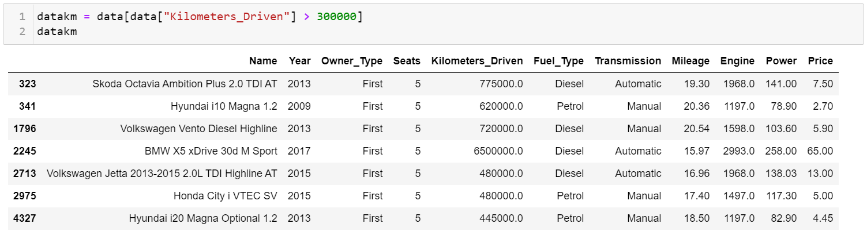
ANAlyse originale - distribution
Notes:
Après avoir importé mes données et effectuer un premier nettoyage « générale » voici un échantillon des données ainsi que leurs distributions

Slide 8
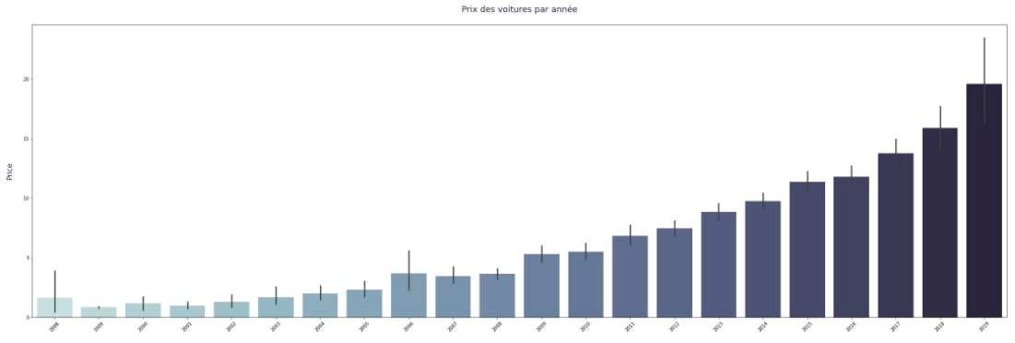
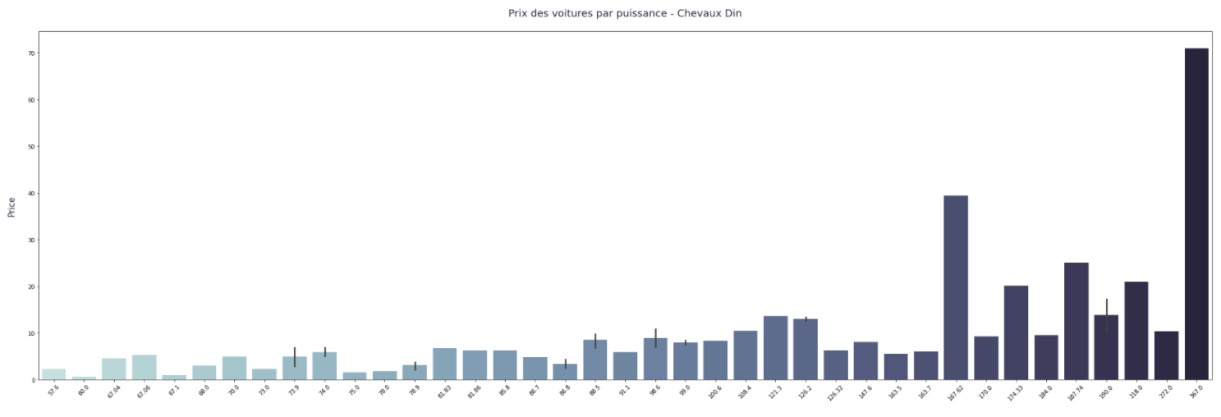
ANAlyse originale - visualisation
Notes:
Après avoir importé mes données et effectuer un premier nettoyage « générale » voici un échantillon des données ainsi que leurs distributions
Il est dommage que l’âge de construction des véhicules ne soit pas supérieur à 30 ans car on obtiendrait alors ……………………….. Demander à Tom

Slide 9
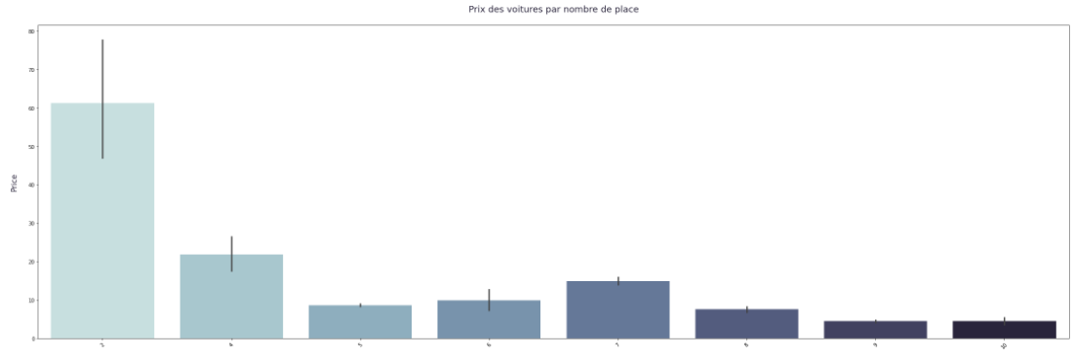
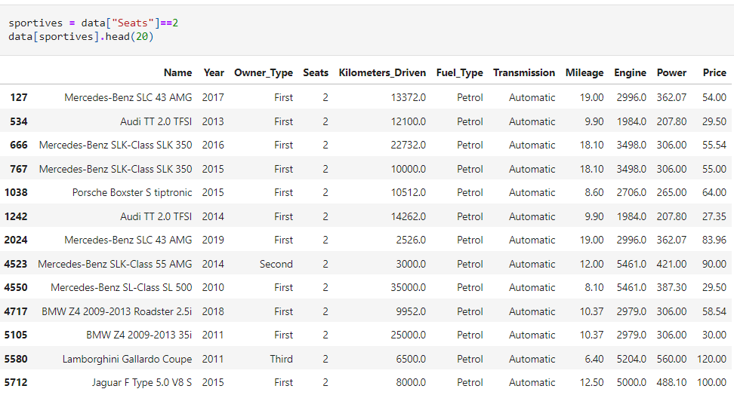
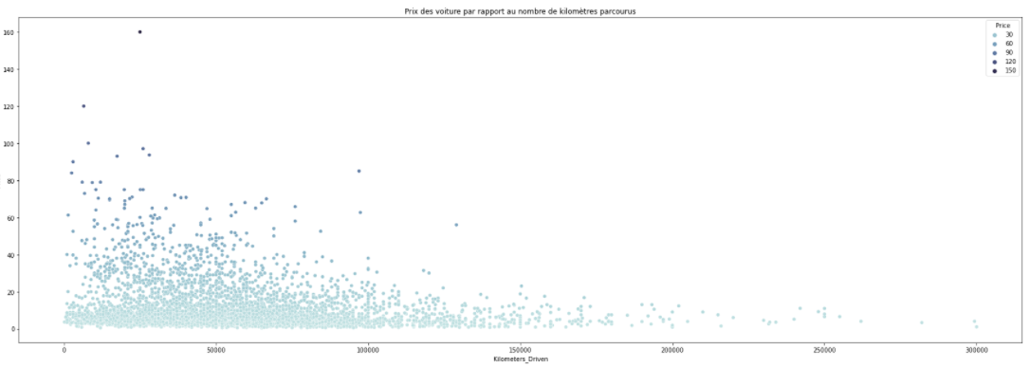
ANAlyse originale - visualisation
Notes:
Après avoir importé mes données et effectuer un premier nettoyage « générale » voici un échantillon des données ainsi que leurs distributions

Slide 10
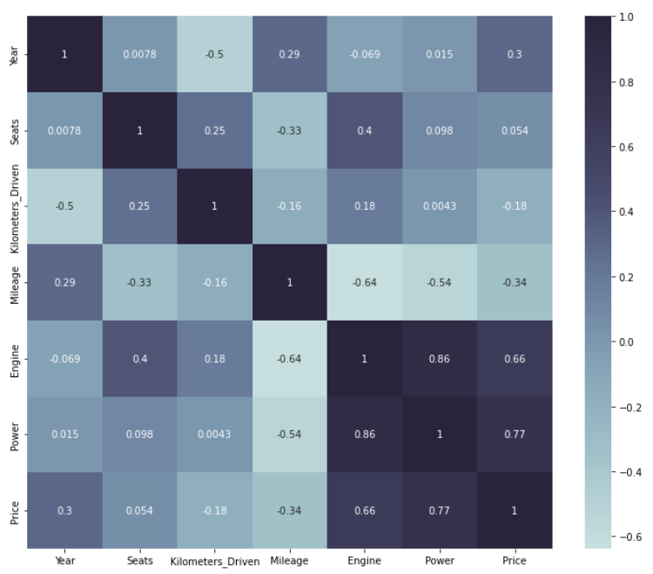
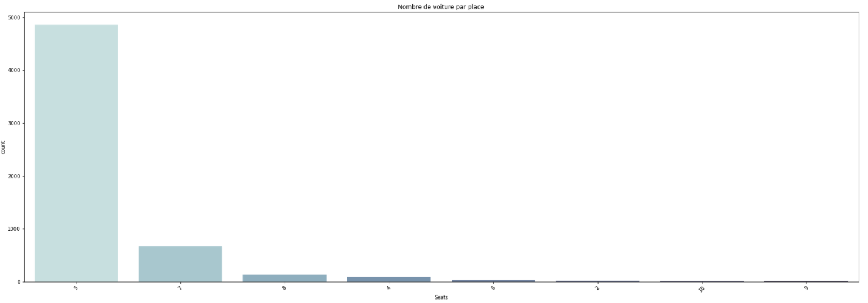
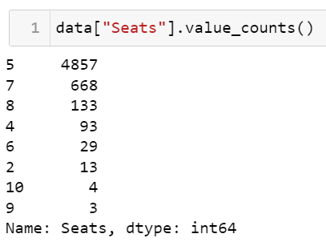
ANAlyse originale - visualisation
Notes:
Après avoir importé mes données et effectuer un premier nettoyage « générale » voici un échantillon des données ainsi que leurs distributions

Slide 11
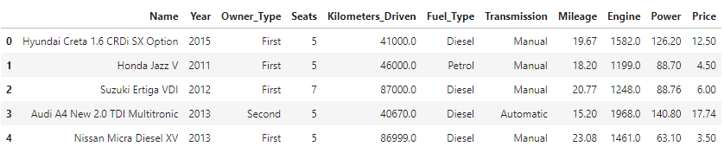
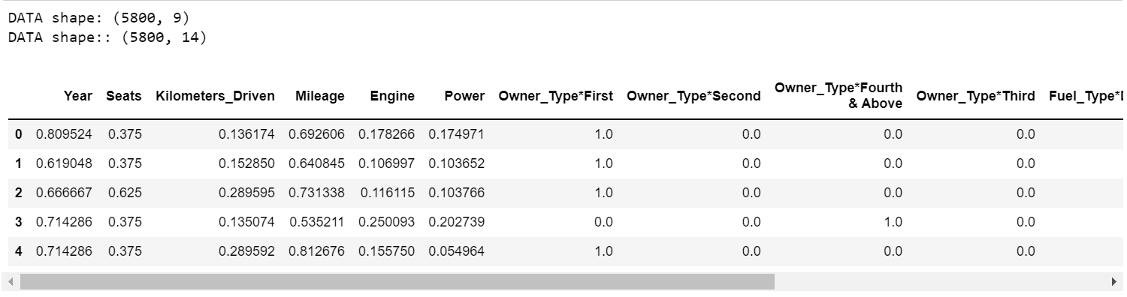
traitement des données
Notes:
Après avoir importé mes données et effectuer un premier nettoyage « générale » voici un échantillon des données ainsi que leurs distributions

Slide 12
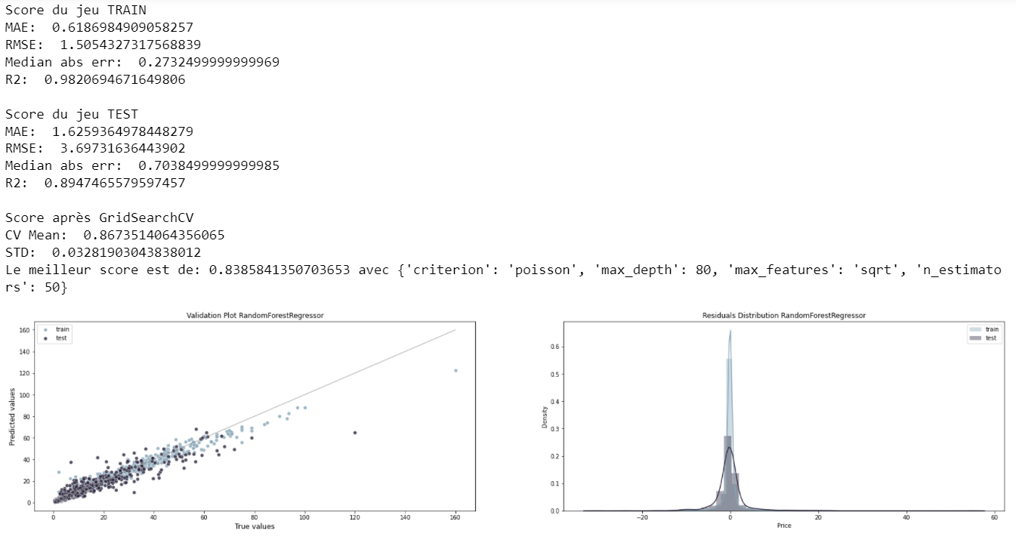
Création d’un modèle : v1
Notes:
Après avoir standardiser mes données (OneHotEncoder et MinMaxScaler) j’applique l’algorithme RandomForestRegressor
OneHotEncoder : L'encodage one-hot¹ ou encodage 1 parmi n consiste à encoder une variable à n états sur n bits dont un seul prend la valeur 1^{2,3}, le numéro du bit valant 1 étant le numéro de l'état pris par la variable.
MinMaxScaler : Cette technique transforme les caractéristiques (xi) en adaptant chacune sur une plage donnée (par défaut [-1 .. 1]).
Crossvalidation : Cela consiste à découper le dataset en K sous-ensemble puis prendre un des K sous-ensemble comme dataset de validation et les K-1 restants comme dataset d’entrainement (training set). On répète l’opération sur toutes les combinaisons possibles. On obtient K mesures de performance dont la moyenne représente la performance de l’algorithme.
GridSearch : C’est une méthode d’optimisation (hyperparameter optimization) qui va nous permettre de tester une série de paramètres et de comparer les performances pour en déduire le meilleur paramétrage.

Slide 13
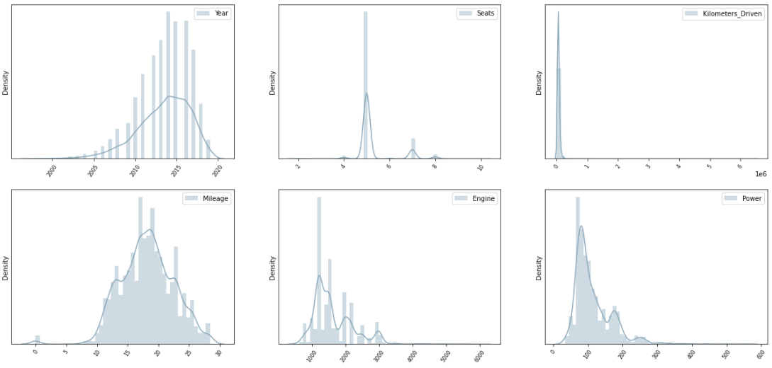
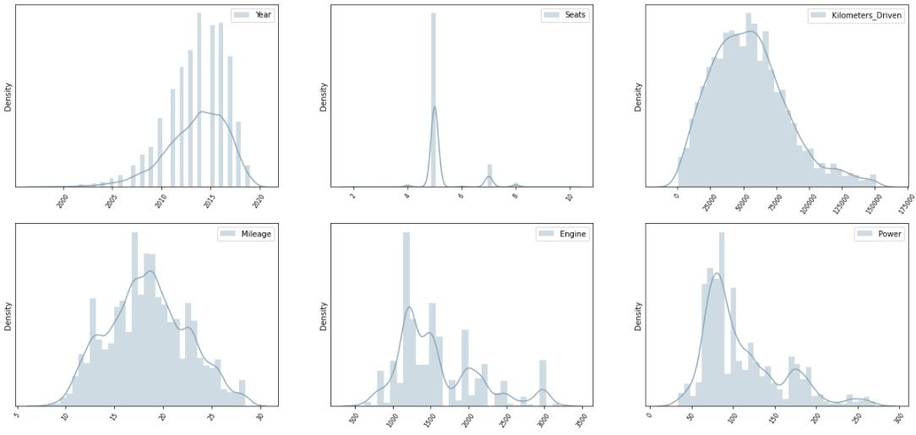

ANAlyse finale - distribution
AVANT Z SCORE
APRES Z SCORE
Notes:
Distribution avant et après Z SCORE
En statistiques, le Z SCORE d'une observation désigne le nombre d'écarts-types qui se trouve au-dessus ou en dessous de la moyenne de la population.
Grâce au Z SOCRE j’ai réussi à « éliminer » les parties non représentatives des différentes distributions.

Slide 14
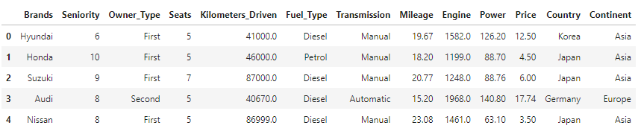
FEATURE Engineering
Afin de faciliter l'apprentissage de mon modèle, je décide de simplifier la colonne "Year" en soustrayant l'année actuelle par l'année de fabrication de la voiture. La feature "Year" devient alors "Seniority".
De plus je décide de créer 3 nouvelles features :
Brands
Continent
Country

Slide 15
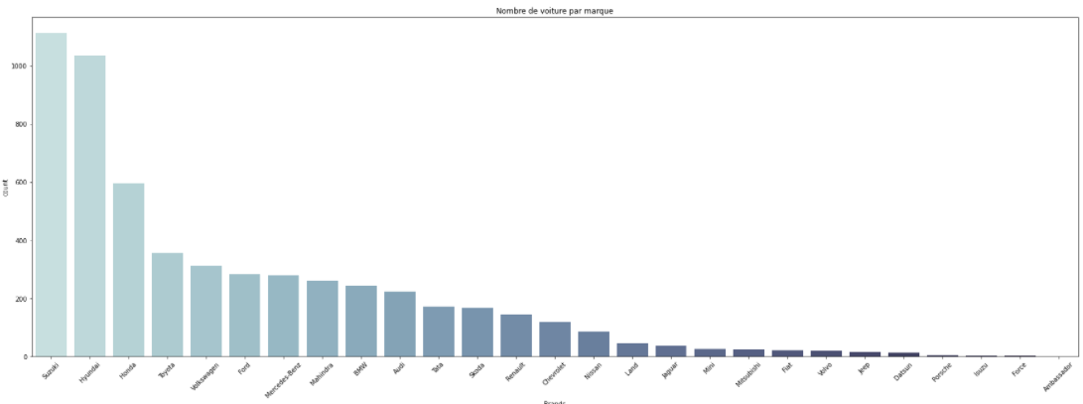
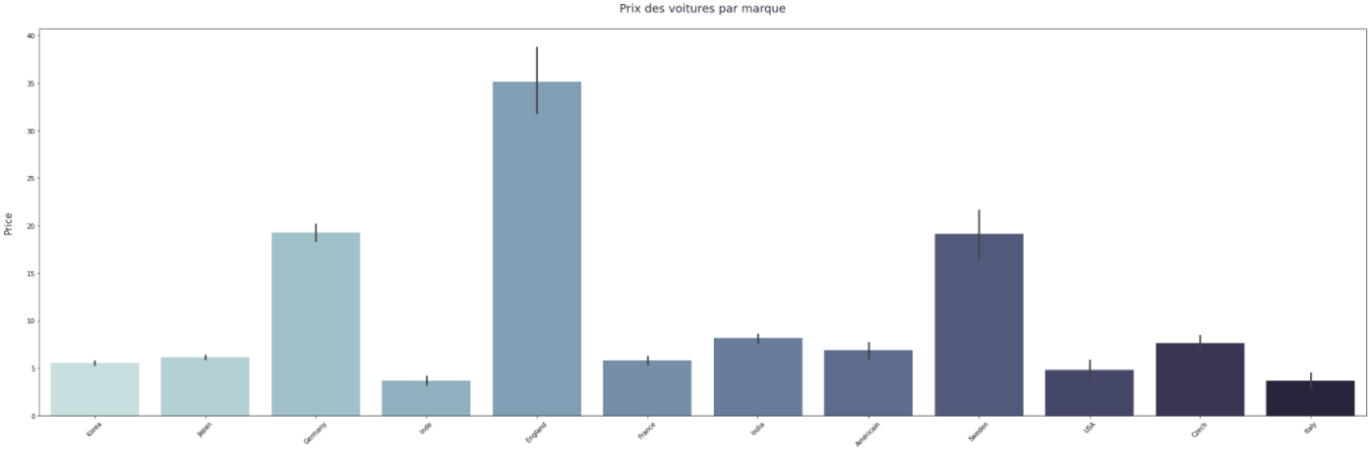
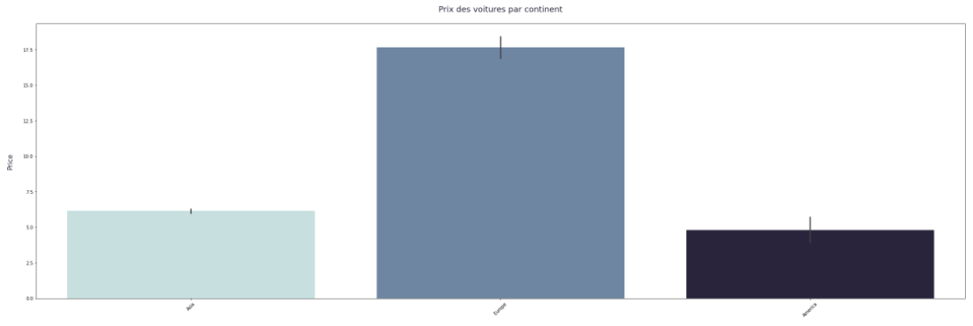
ANAlyse finale - visualisation
Notes:
Distribution avant et après ZSCORE

Slide 16
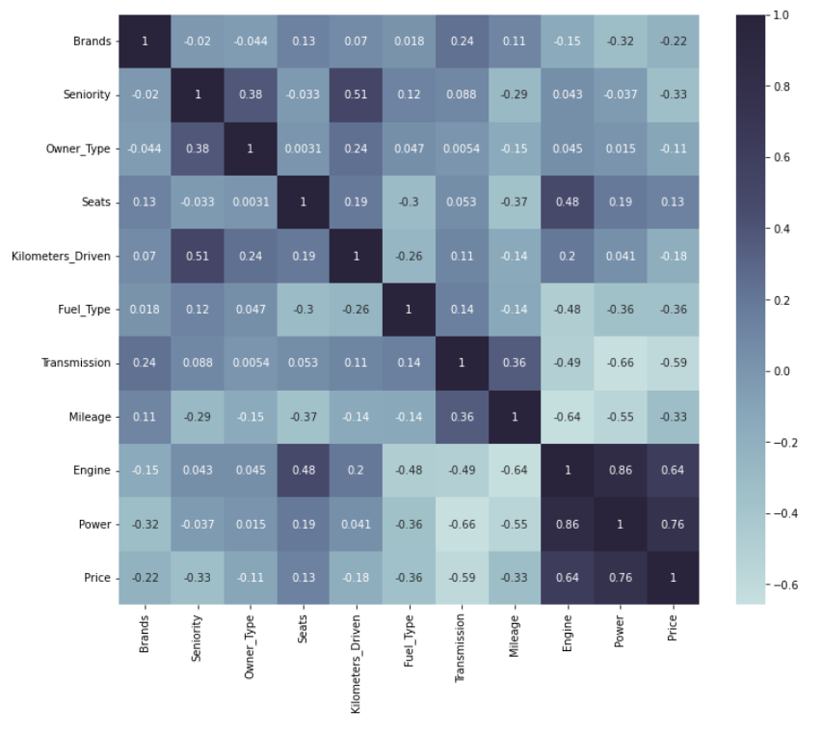
ANAlyse finale - visualisation
Notes:
Corrélation des features après normalisation

Slide 17
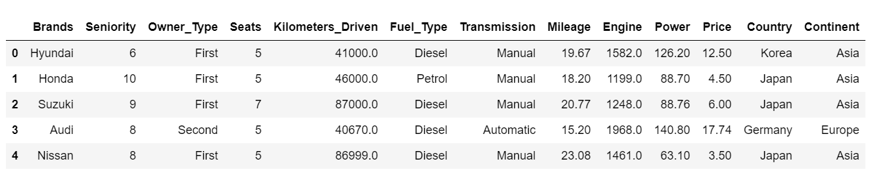
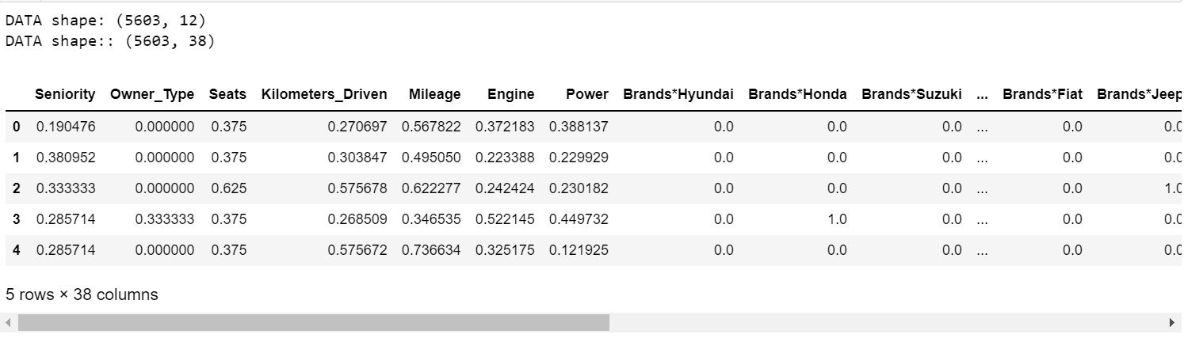
traitement des données : v2
Notes:
Après avoir importé mes données et effectuer un premier nettoyage « générale » voici un échantillon des données ainsi que leurs distributions

Slide 18
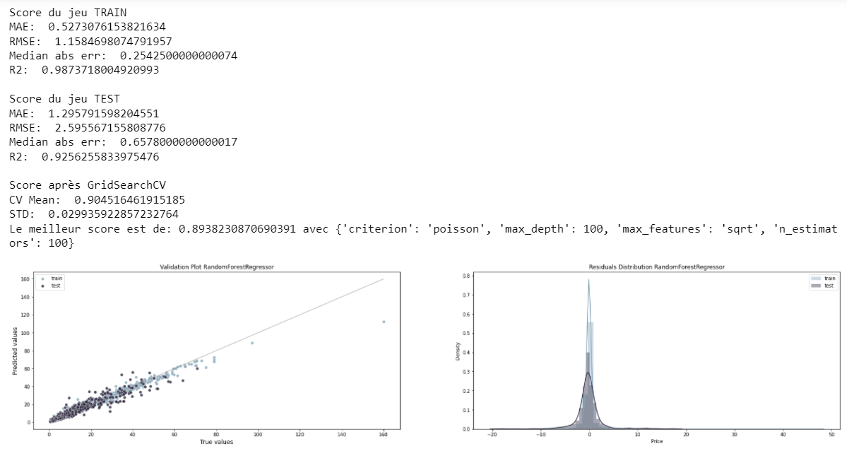
Création d’un modèle : v2
Notes:
Après avoir standardiser mes données (OneHotEncoder et MinMaxScaler) j’applique l’algorithme RandomForestRegressor
OneHotEncoder : L'encodage one-hot¹ ou encodage 1 parmi n consiste à encoder une variable à n états sur n bits dont un seul prend la valeur 1^{2,3}, le numéro du bit valant 1 étant le numéro de l'état pris par la variable.
MinMaxScaler : Cette technique transforme les caractéristiques (xi) en adaptant chacune sur une plage donnée (par défaut [-1 .. 1]).
Crossvalidation : Cela consiste à découper le dataset en K sous-ensemble puis prendre un des K sous-ensemble comme dataset de validation et les K-1 restants comme dataset d’entrainement (training set). On répète l’opération sur toutes les combinaisons possibles. On obtient K mesures de performance dont la moyenne représente la performance de l’algorithme.
GridSearch : C’est une méthode d’optimisation (hyperparameter optimization) qui va nous permettre de tester une série de paramètres et de comparer les performances pour en déduire le meilleur paramétrage.

Slide 19
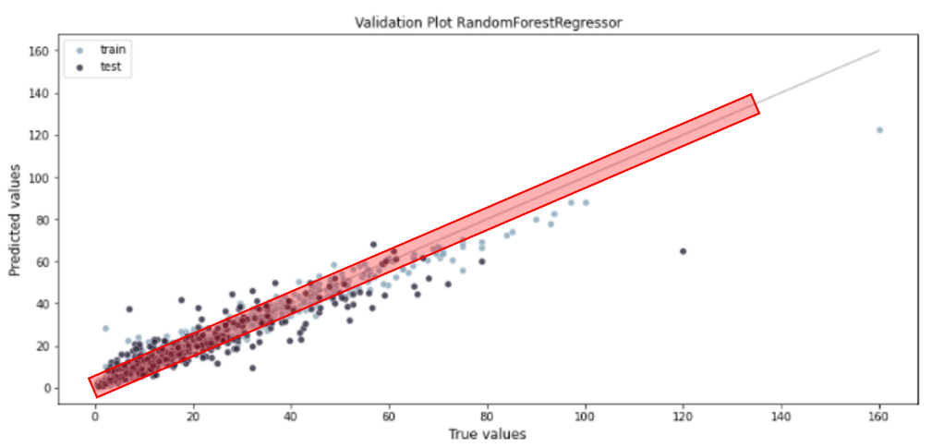
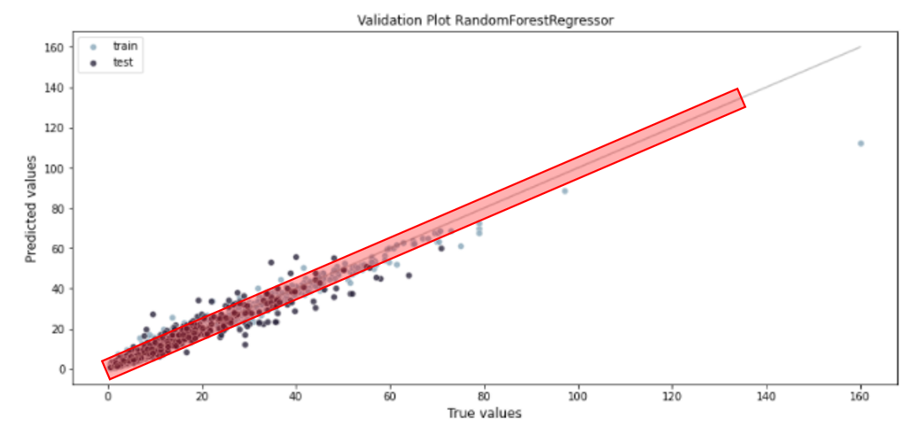
Création d’un modèle : v2
Notes:
Après avoir standardiser mes données (OneHotEncoder et MinMaxScaler) j’applique l’algorithme RandomForestRegressor
OneHotEncoder : L'encodage one-hot¹ ou encodage 1 parmi n consiste à encoder une variable à n états sur n bits dont un seul prend la valeur 1^{2,3}, le numéro du bit valant 1 étant le numéro de l'état pris par la variable.
MinMaxScaler : Cette technique transforme les caractéristiques (xi) en adaptant chacune sur une plage donnée (par défaut [-1 .. 1]).
Crossvalidation : Cela consiste à découper le dataset en K sous-ensemble puis prendre un des K sous-ensemble comme dataset de validation et les K-1 restants comme dataset d’entrainement (training set). On répète l’opération sur toutes les combinaisons possibles. On obtient K mesures de performance dont la moyenne représente la performance de l’algorithme.
GridSearch : C’est une méthode d’optimisation (hyperparameter optimization) qui va nous permettre de tester une série de paramètres et de comparer les performances pour en déduire le meilleur paramétrage.

Slide 20

Démonstration api
Notes:
Après avoir standardiser mes données (OneHotEncoder et MinMaxScaler) j’applique l’algorithme RandomForestRegressor
Afin de générer une boucle de retour

Slide 21
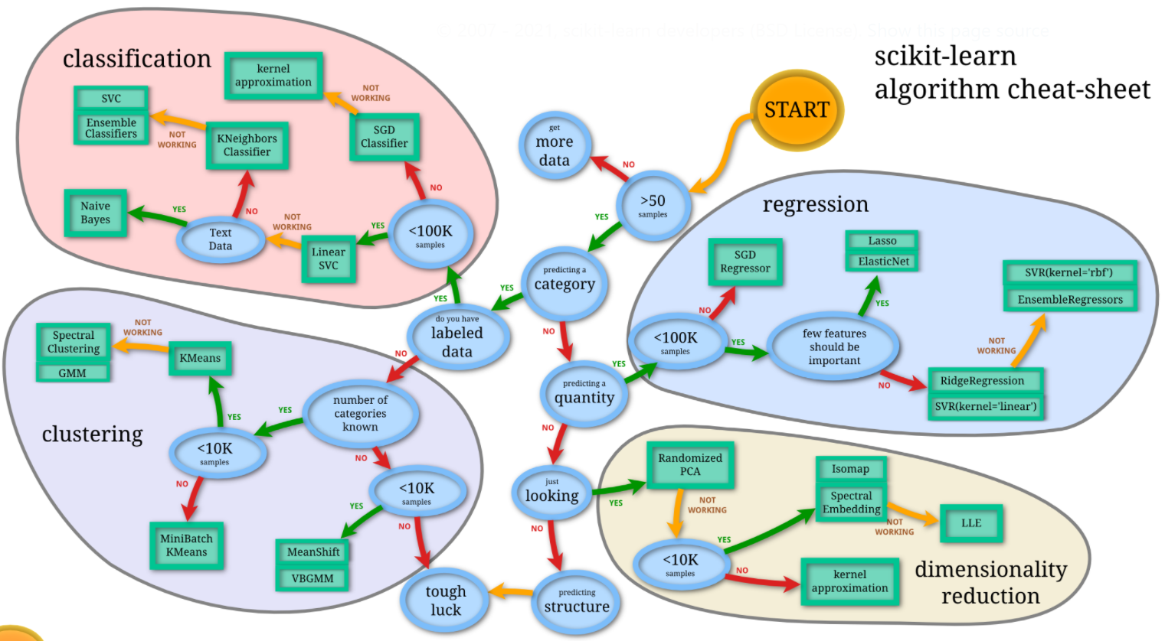
annexes
Choisir un modèle

Slide 22
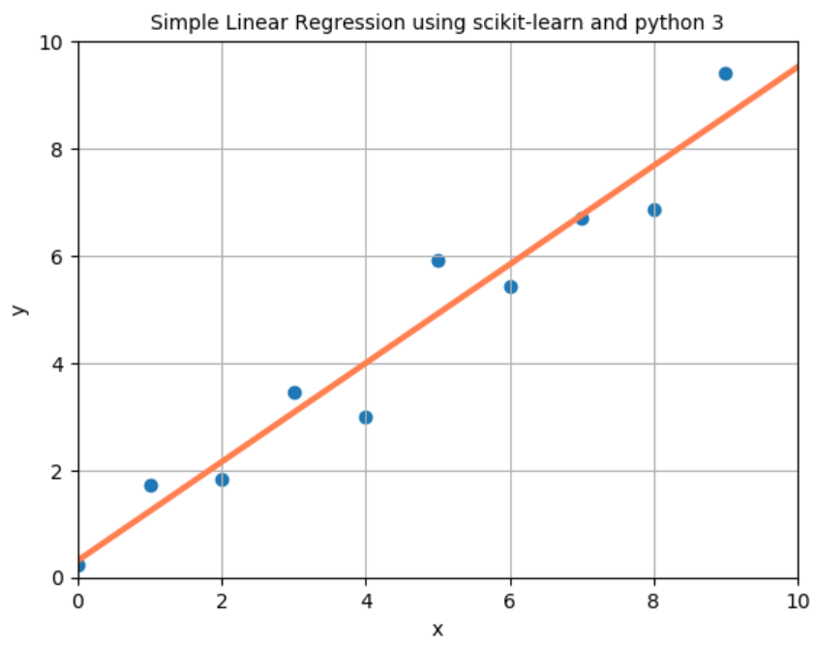
annexes
LINEAR REGRESSION
Un modèle de régression linéaire est un modèle de régression qui cherche à établir une relation linéaire entre une variable, dite expliquée, et une ou plusieurs variables, dites explicatives. Comme les autres modèles de régression, le modèle de régression linéaire est aussi bien utilisé pour chercher à prédire un phénomène que pour chercher à l’expliquer. Après avoir estimé un modèle de régression linéaire, on peut prédire quel serait le niveau de y pour des valeurs particulières de x.
Notes:
RandomForestRegressor a une sensibilité moindre aux outliers (car il fonctionne ac des splits)

Slide 23
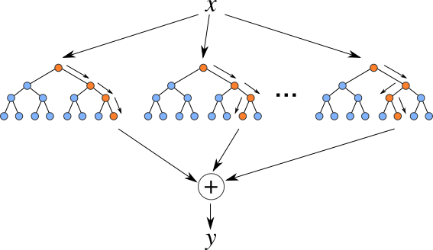
annexes
Random-Forest-regressor
Notes:
RandomForestRegressor a une sensibilité moindre aux outliers (car il fonctionne ac des splits)

Slide 24
annexes
hyperparamètres
critère {“squared_error”, “absolute_error”, “poisson”}, default=”squared_error”
La fonction pour mesurer la qualité d'une division. Les critères pris en charge sont "squared_error" pour l'erreur quadratique moyenne, qui est égale à la réduction de la variance en tant que critère de sélection des caractéristiques, "absolute_error" pour l'erreur absolue moyenne et "poisson" qui utilise la réduction de la déviance de Poisson pour trouver les divisions. L'entraînement à l'aide de « absolute_error » est nettement plus lent que lors de l'utilisation de « squared_error ».
max_depth entier , par défaut=Aucun
La profondeur maximale de l'arbre. Si aucun, les nœuds sont développés jusqu'à ce que toutes les feuilles soient pures ou jusqu'à ce que toutes les feuilles contiennent moins de min_samples_split échantillons.
max_features {"auto", "sqrt", "log2"}, int ou float, default="auto"
Le nombre de fonctionnalités à prendre en compte lors de la recherche de la meilleure répartition :
n_estimators int, par défaut=100
Le nombre d'arbres dans la forêt.
Notes:
RandomForestRegressor a une sensibilité moindre aux outliers (car il fonctionne ac des splits)

Slide 25
annexes
SCORES
MAE : Différence absolue entre les vraies valeurs et les valeurs prédites.
MSE : Moyenne des écarts au carré entre les vraies valeurs et les valeurs prédites.
RMSE : Correspond à la racine carrée du MSE.
Median ABS error : Médiane des différences absolues des erreurs.
CV mean : Moyenne des différents score R2 produits après avoir effectué un GridSearch.
STD : Dispersion des points autour de la moyenne des différentes distributions.
R2 : (coefficient de détermination) fonction de score de régression.

Slide 26
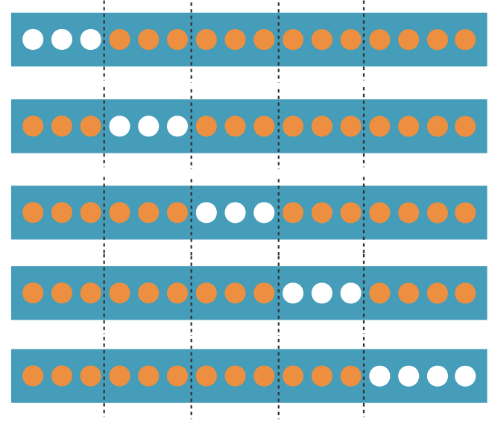
annexes
Cross validation
Notes:
Crossvalidation : Cela consiste à découper le dataset en K sous-ensemble puis prendre un des K sous-ensemble comme dataset de validation et les K-1 restants comme dataset d’entrainement (training set). On répète l’opération sur toutes les combinaisons possibles. On obtient K mesures de performance dont la moyenne représente la performance de l’algorithme. Ici les points orange sont les entrainement et les points blancs validation
La cross validation ou validation croisée est une méthode statistique qui permet d'évaluer les performances des modèles d'apprentissage automatique.

Slide 27
annexes
Z SCORE
Notes:
En statistiques, le Z SCORE d'une observation désigne le nombre d'écarts-types qui se trouve au-dessus ou en dessous de la moyenne de la population.
Grâce au Z SOCRE j’ai réussi à « éliminer » les parties non représentatives des différentes distributions.

Slide 28
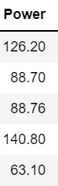
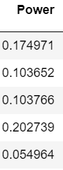
annexes
MIN MAX SCALER
Transforme les entités en adaptant chaque entité à une plage donnée. Cet estimateur met à l'échelle et traduit chaque caractéristique individuellement de telle sorte qu'elle se situe dans la plage donnée sur l'ensemble d'apprentissage, par exemple entre zéro et un.
Notes:
MinMaxScaler(feature_range = (0, 1))transformera chaque valeur de la colonne proportionnellement dans la plage [0,1]. Utilisez-le comme premier choix de mise à l'échelle pour transformer une entité, car il conservera la forme du jeu de données (pas de distorsion).
StandardScaler()transformera chaque valeur de la colonne pour qu'elle se situe autour de la moyenne 0 et de l'écart type 1, c'est-à-dire que chaque valeur sera normalisée en soustrayant la moyenne et en divisant par l'écart type. Utilisez StandardScaler si vous savez que la distribution des données est normale.

Slide 29
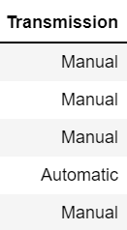
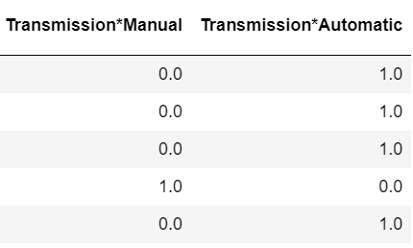
annexes
ONE HOT ENCODER
Encode les caractéristiques catégorielles sous la forme d'un tableau numérique unique. L'entrée de ce transformateur doit être un tableau d'entiers ou de chaînes, indiquant les valeurs prises par les caractéristiques catégorielles (discrètes). Les caractéristiques sont encodées à l'aide d'un schéma d'encodage one-hot (alias 'one-of-K' ou 'dummy'). Cela à pour effet de créer une colonne binaire pour chaque catégorie.

